Slide 1
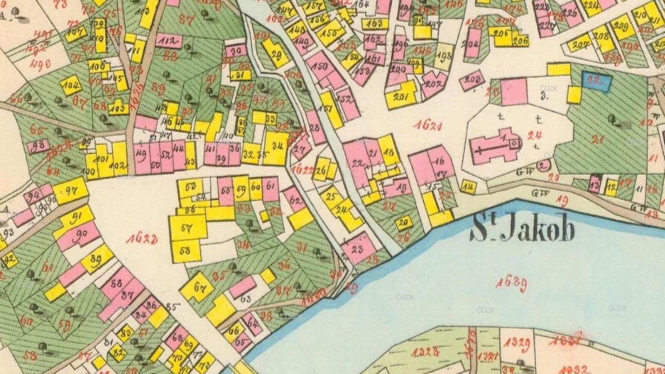
Hostinec „U černého orla“
Mario Barra
Ateliér GIRSA
Mapová příloha

Slide 2
Indikační skica
detail centra
Železný Brod – Trávníky
kolem č. 1840

Slide 3
Otisk stabilního katastru
detail centra
Železný Brod – Trávníky
kolem č. 1843

Slide 4
Originální mapa
stabilního katastru
detail centra
Železný Brod – Trávníky
kolem č. 1843

Slide 5
Katastrální mapa
evidenční
Železný Brod – Trávníky
kolem č. 1843

Slide 6
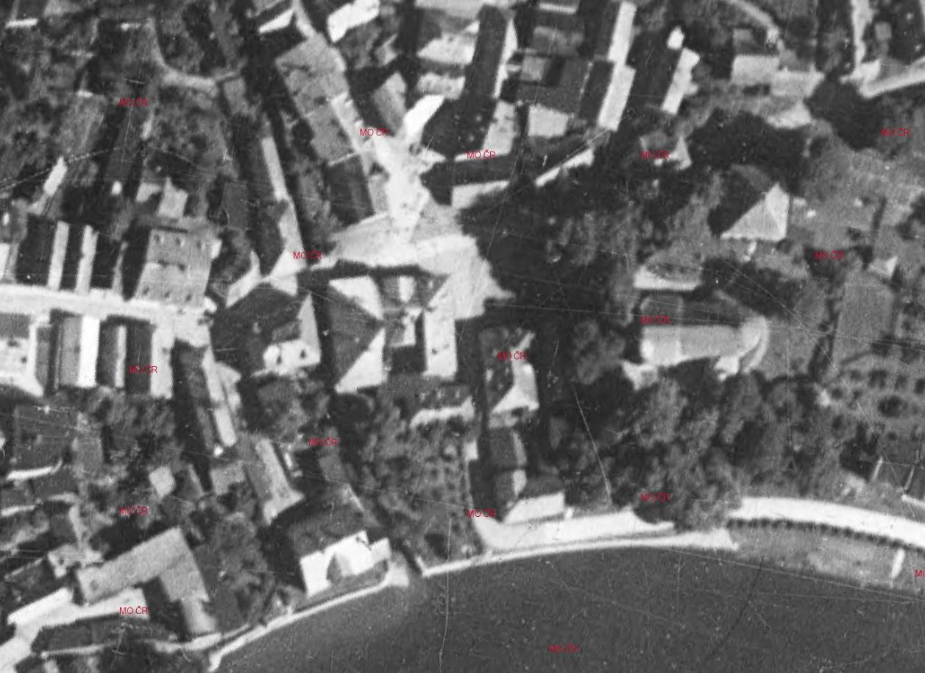
Letecký snímek
Malé náměstí
Železný Brod – Trávníky
1938

Slide 7
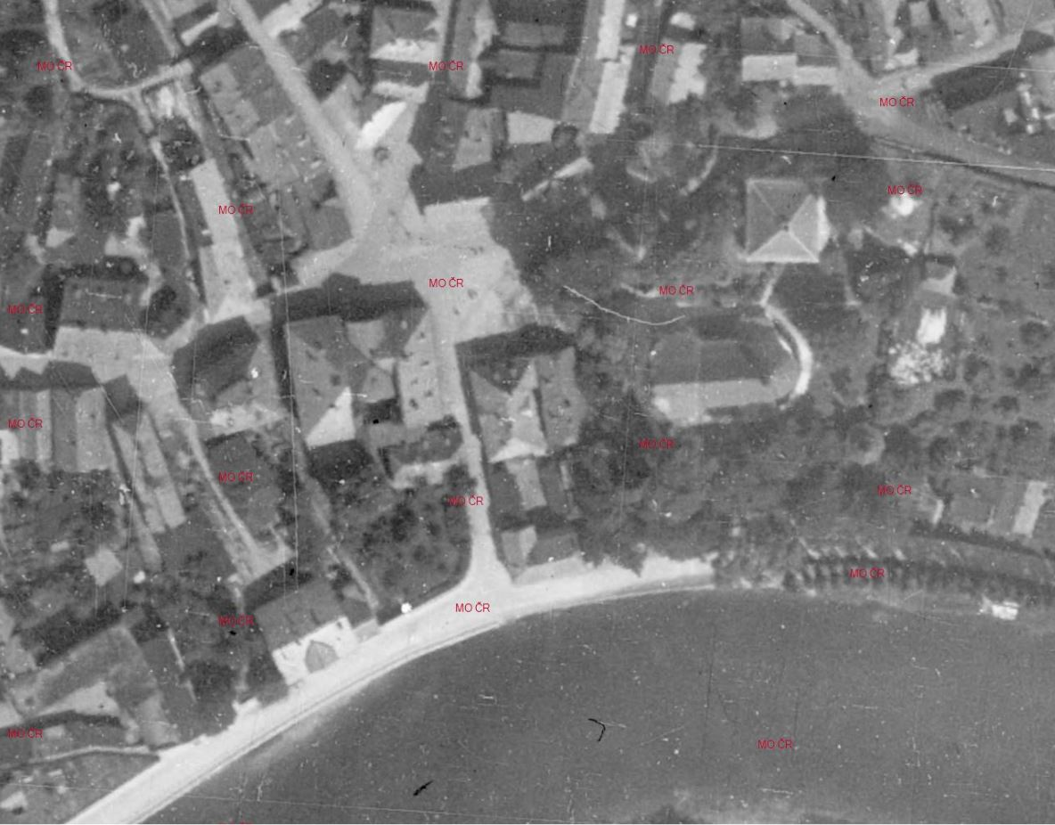
Letecký snímek
Malé náměstí
Železný Brod – Trávníky
1946

Slide 8
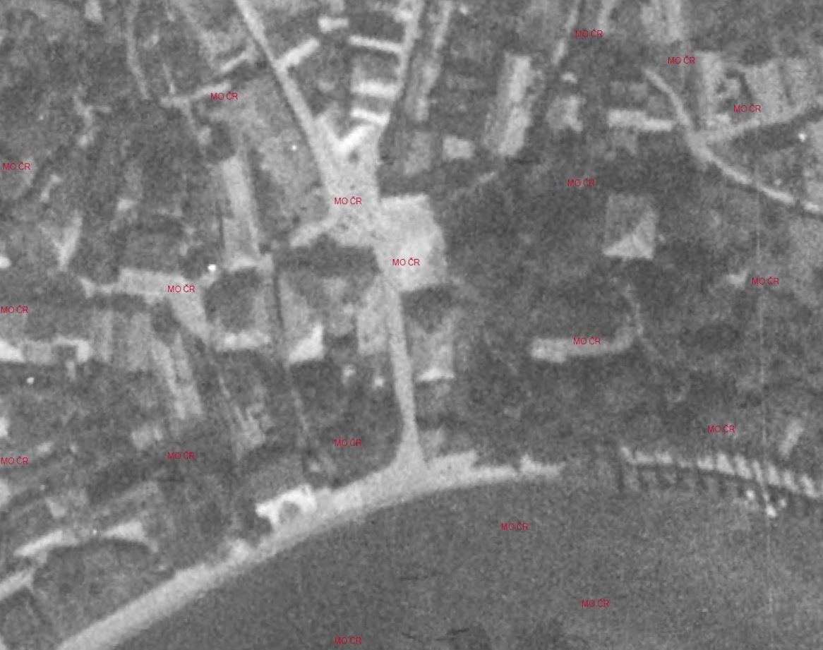
Letecký snímek
Malé náměstí
Železný Brod – Trávníky
1953

Slide 9
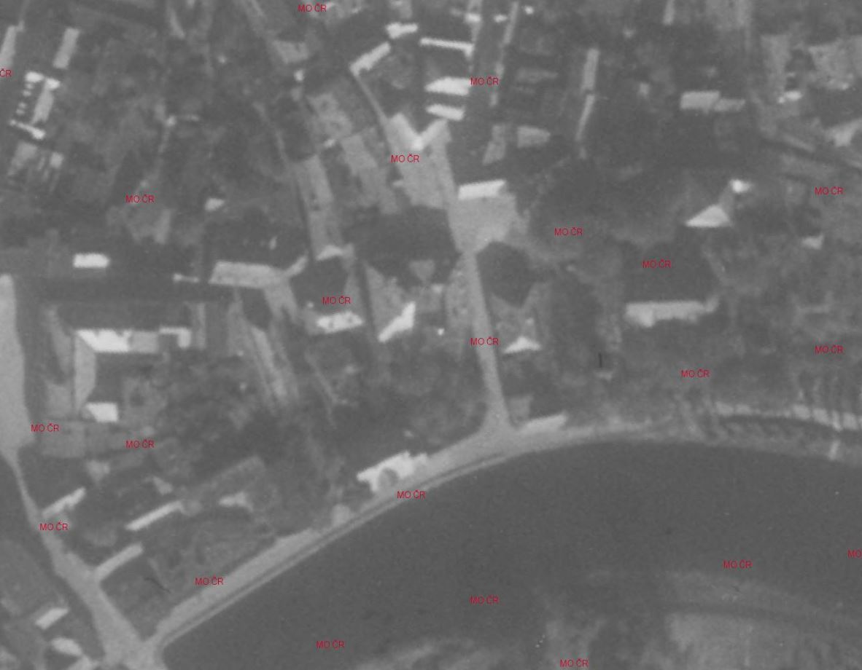
Letecký snímek
Malé náměstí
Železný Brod – Trávníky
1953

Slide 10
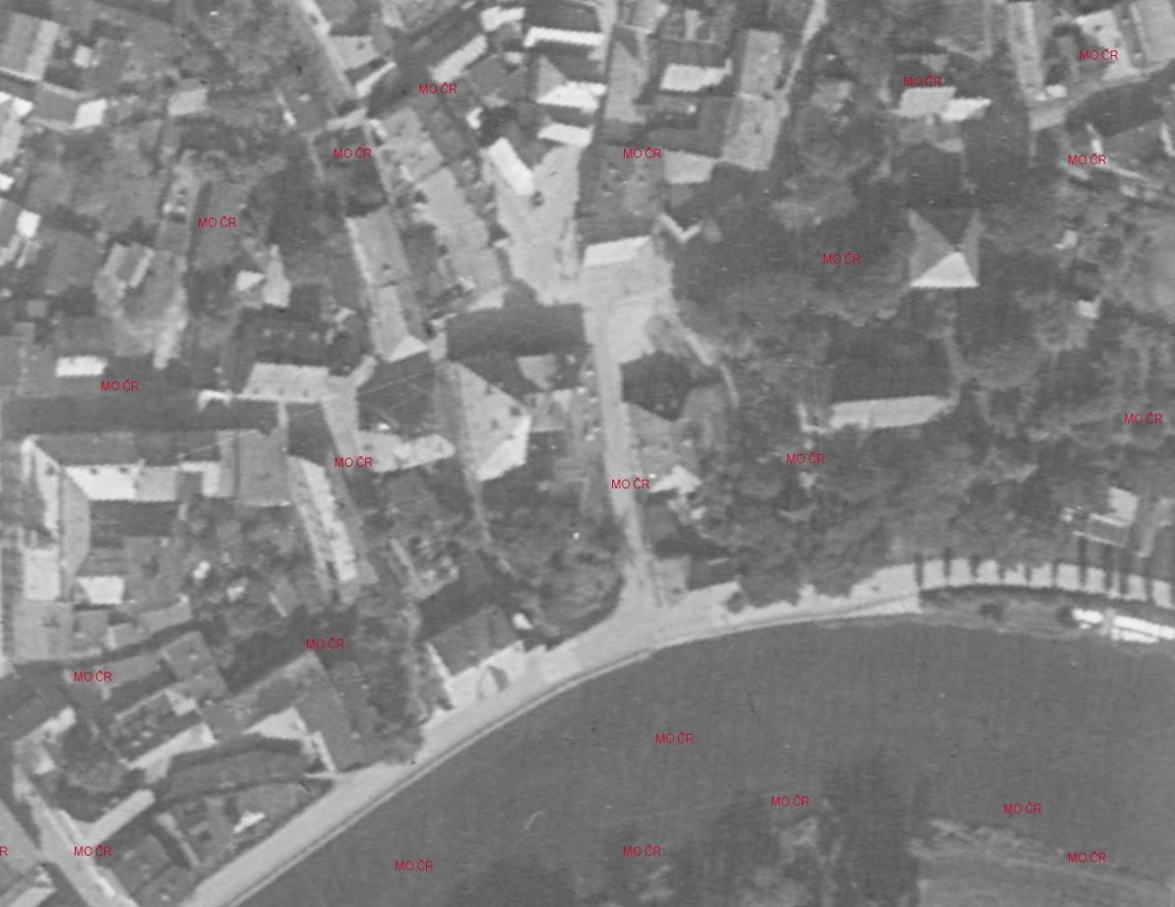
Letecký snímek
Malé náměstí
Železný Brod – Trávníky
1956

Slide 11
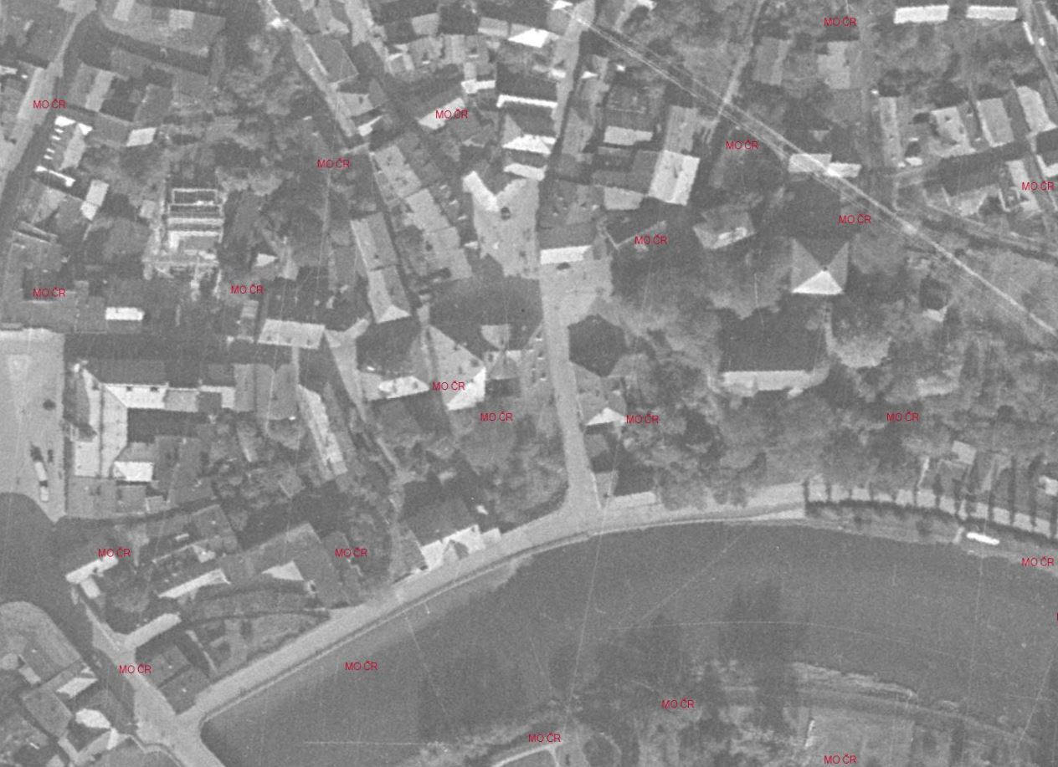
Letecký snímek
Malé náměstí
Železný Brod – Trávníky
1957

Slide 12
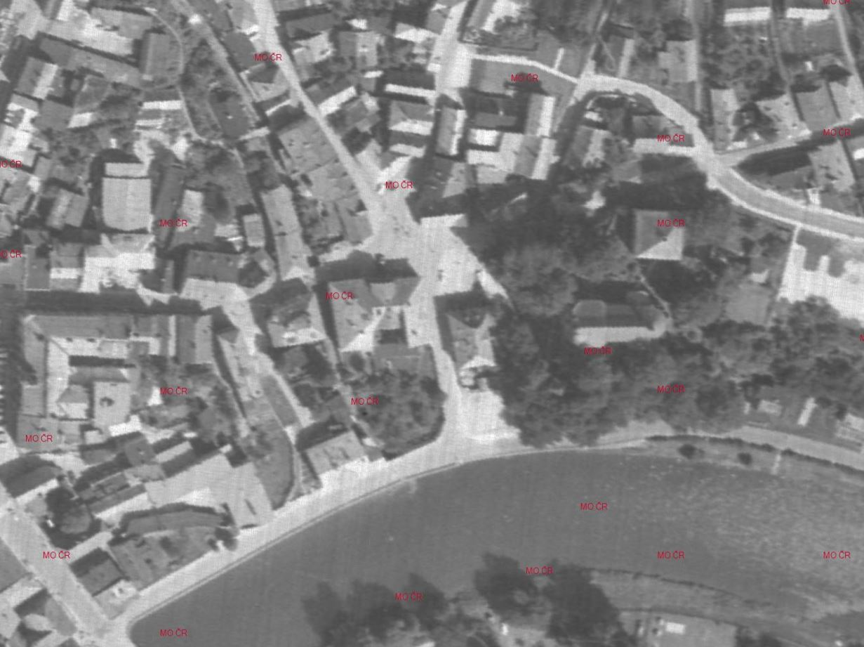
Letecký snímek
Malé náměstí
Železný Brod – Trávníky
1966

Slide 13
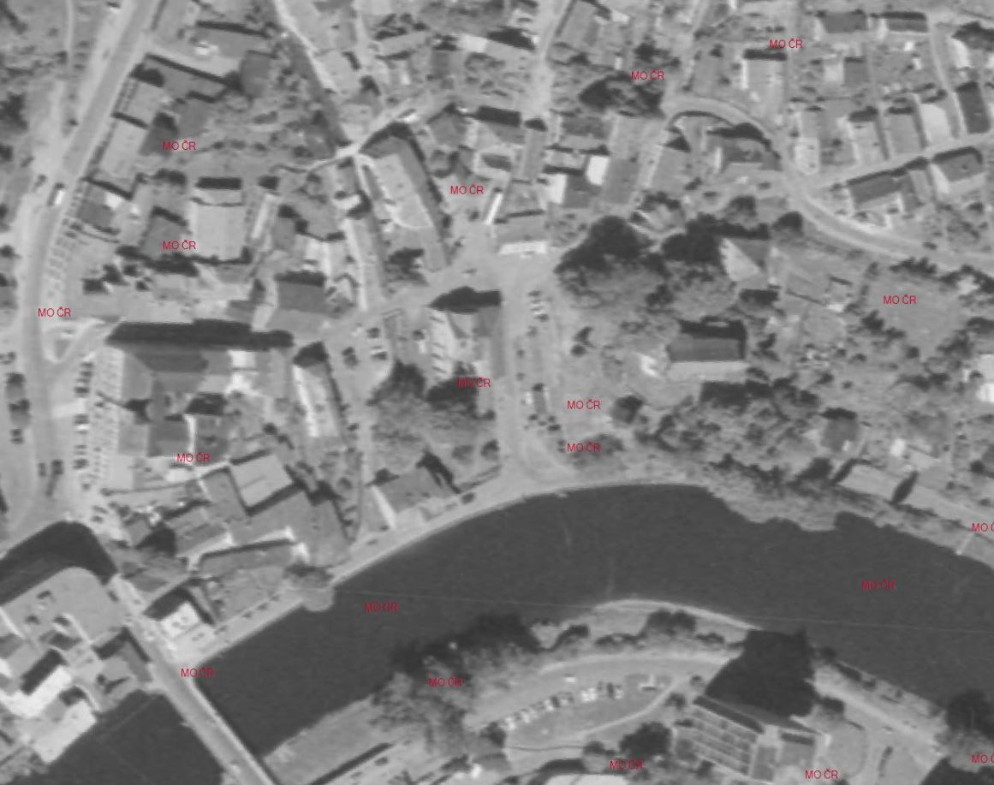
Letecký snímek
Malé náměstí
Železný Brod – Trávníky
2001

Slide 14
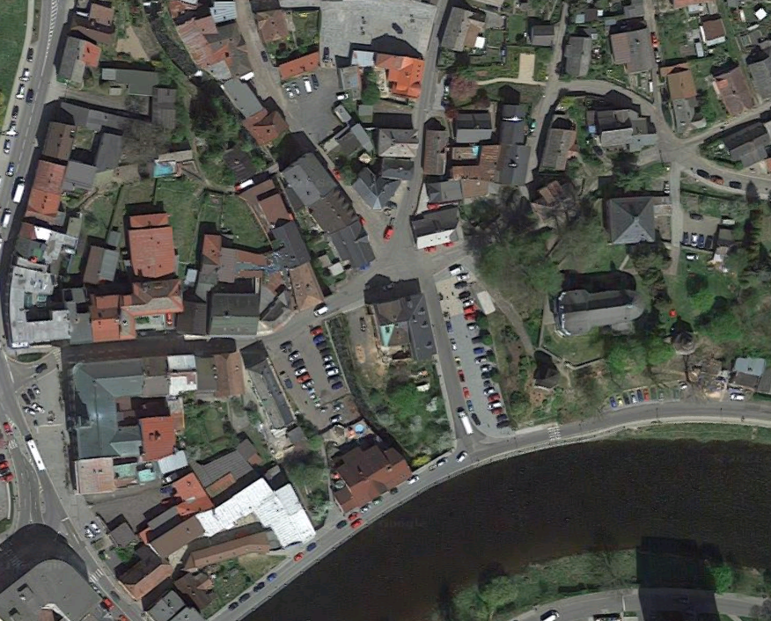
Letecký snímek
Malé náměstí
Železný Brod – Trávníky
2021

Slide 15
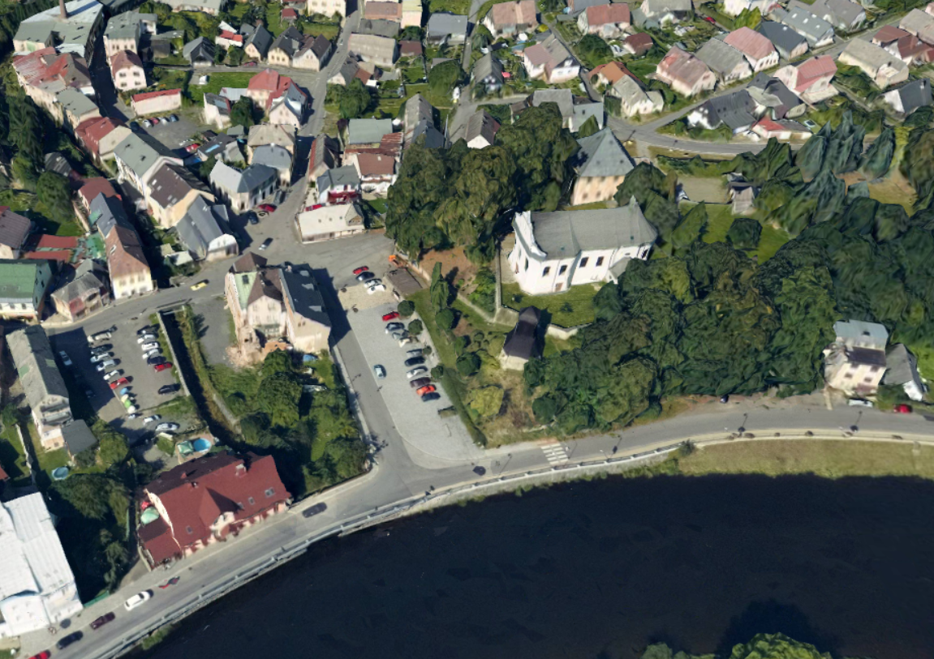
3D model
Malé náměstí
Železný Brod – Trávníky
2021

Slide 16
Výkaz ploch
Stabilního katastru
Železný Brod
1845-1948

Slide 17
Výkaz ploch
Stabilního katastru
Železný Brod
1845-1948

Slide 18
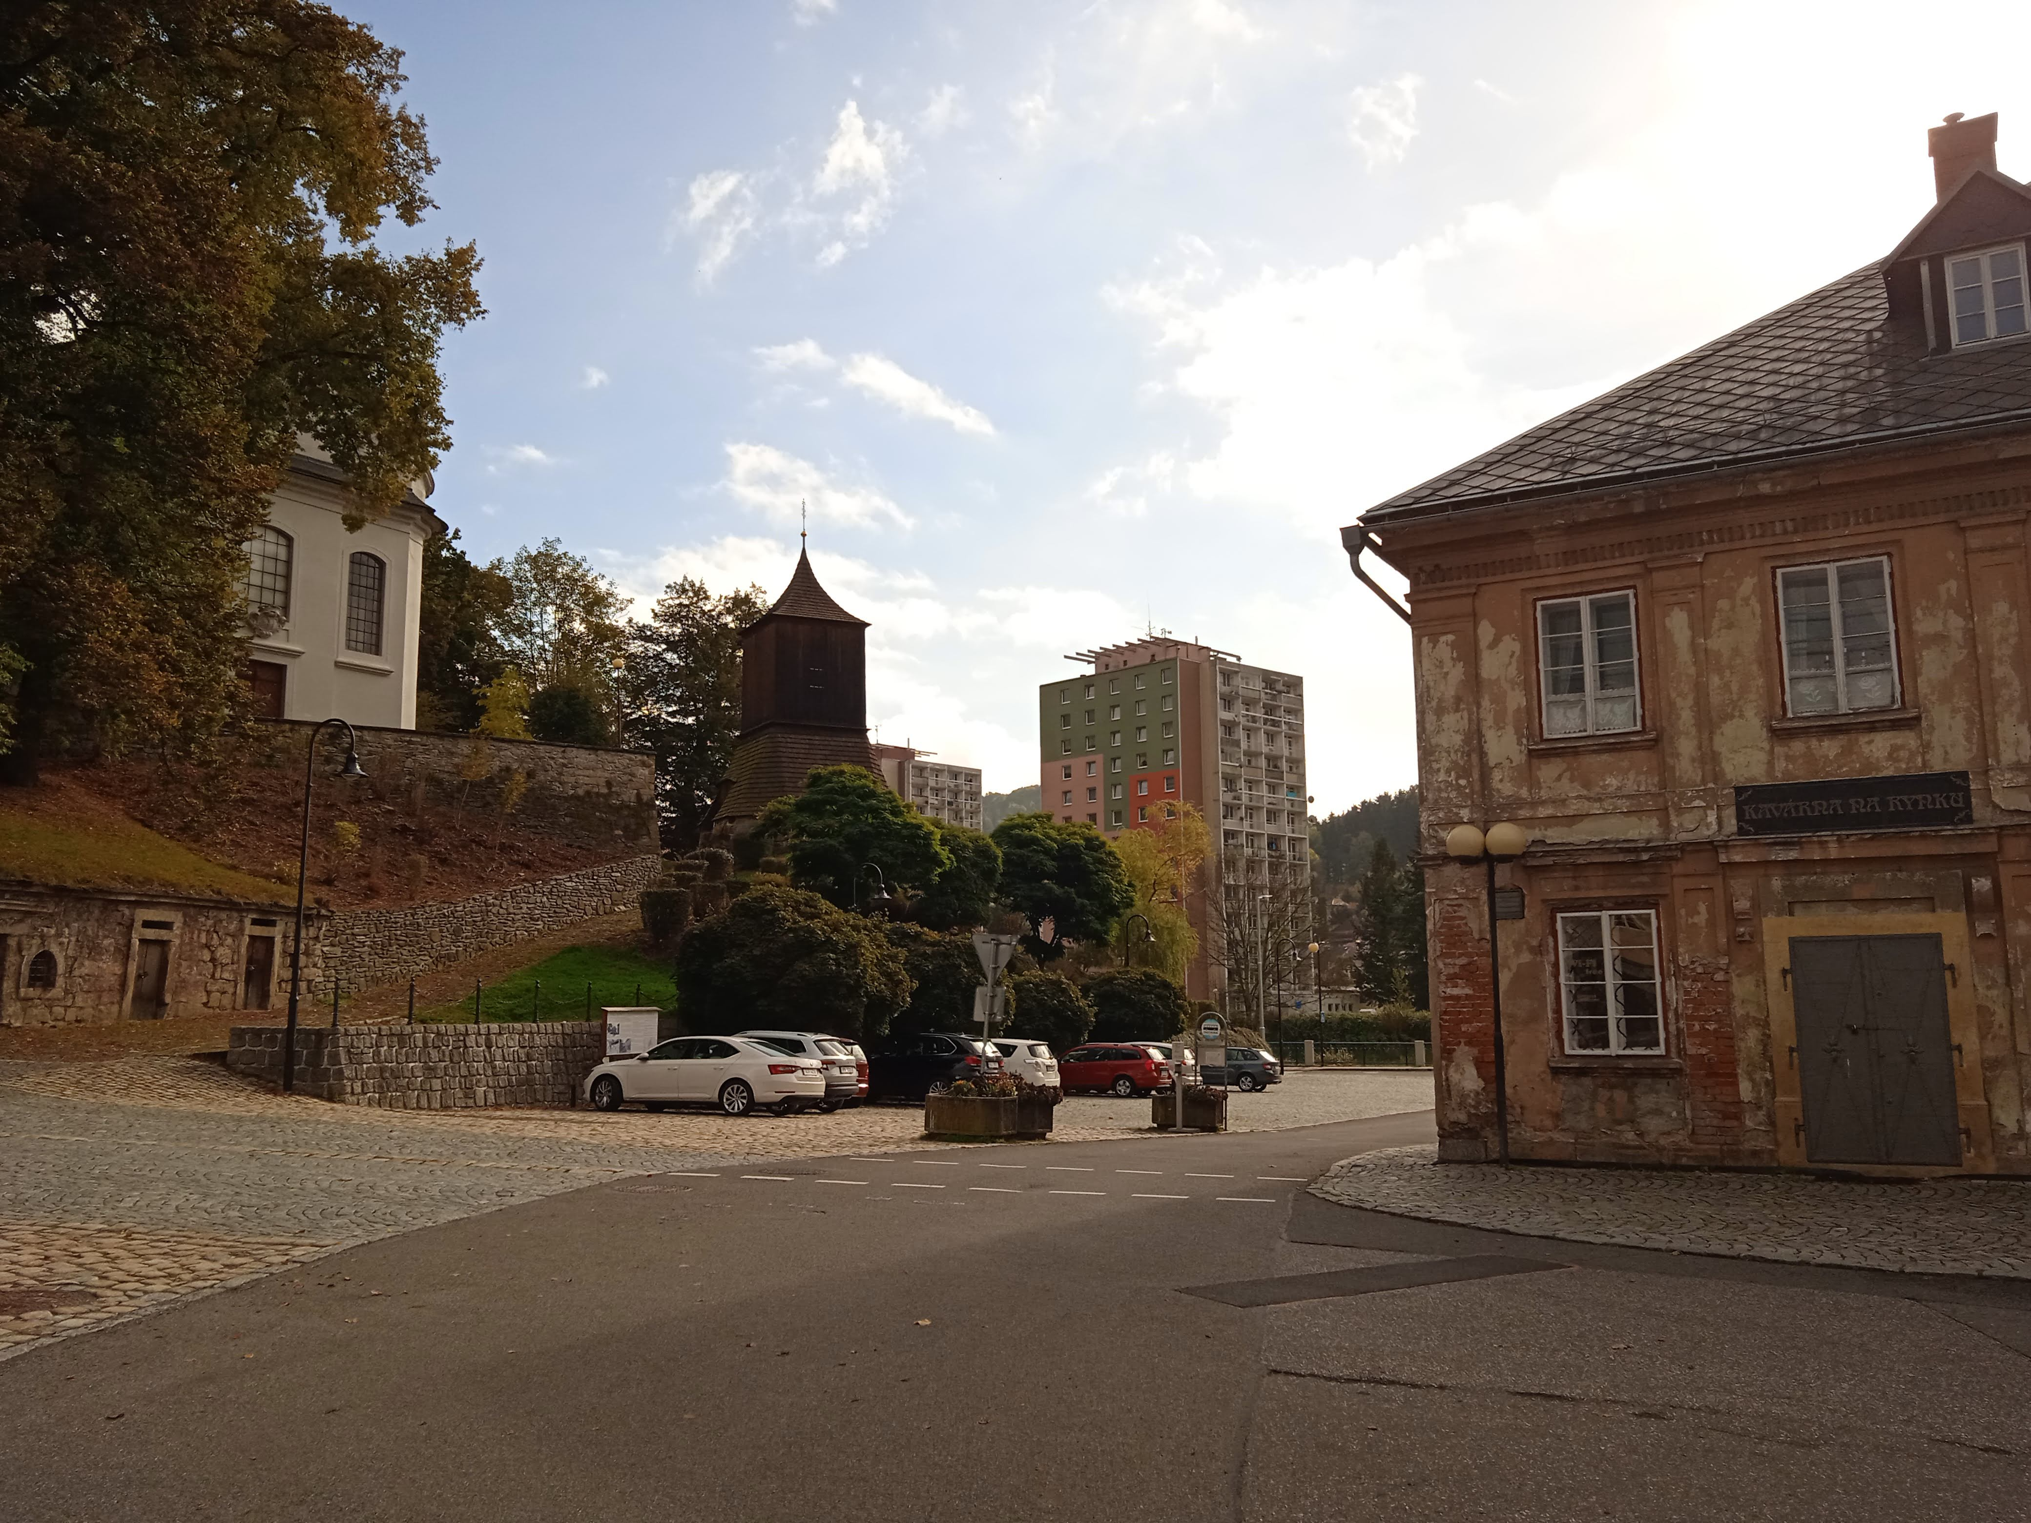
Konec prezentace

